Slide 1








PHÒNG GD & ĐT QUẬN LONG BIÊN
CHÀO MỪNG CÁC THẦY, CÔ GIÁO VÀ CÁC EM
ĐẾN VỚI TIẾT HỌC
TOÁN

Slide 2

TOÁN
Bài 3: Nhiều hơn, ít hơn,
bằng nhau
(Tiết 1 - Trang 20- 21)

Slide 3

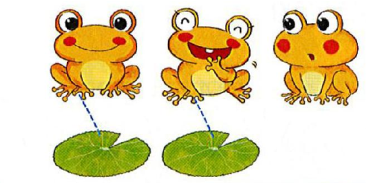
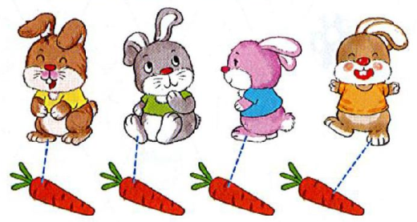
Số ếch nhiều hơn số lá.
Số lá ít hơn số ếch.
Số thỏ bằng số cà rốt.

Slide 4

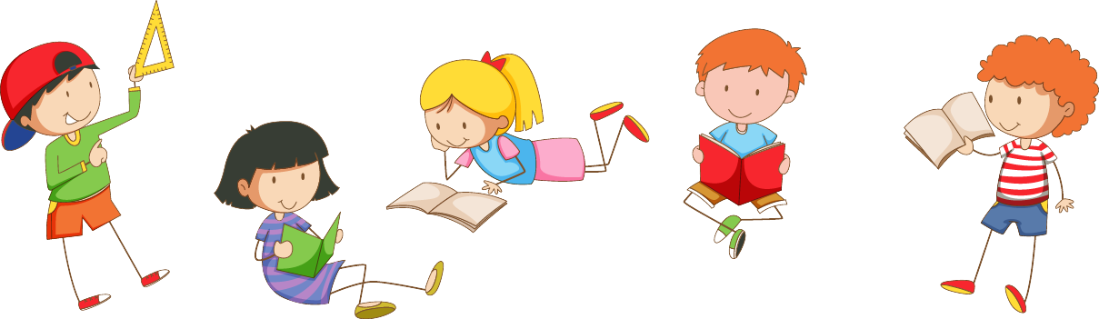
THỰC HÀNH – LUYỆN TẬP

Slide 5


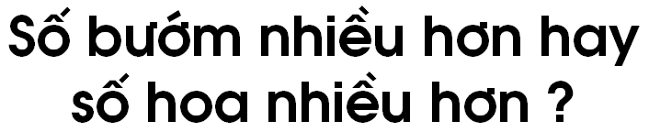
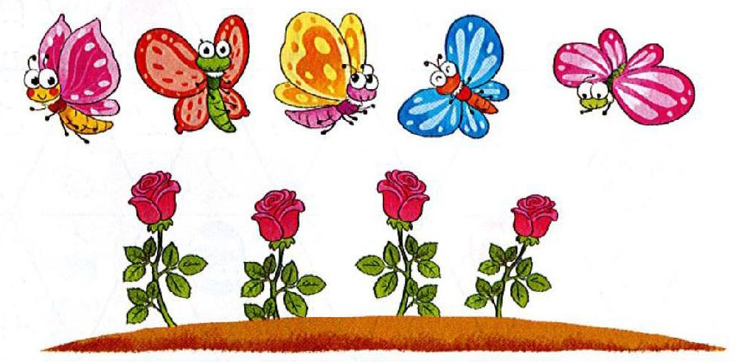


Slide 6
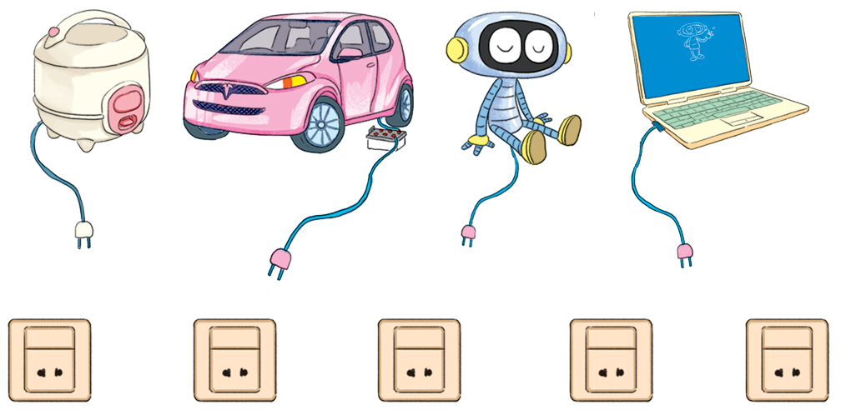
2
Câu nào đúng?
a. Số ổ cắm nhiều hơn số đồ vật.
b. Số đồ vật nhiều hơn số ổ cắm.

Slide 7
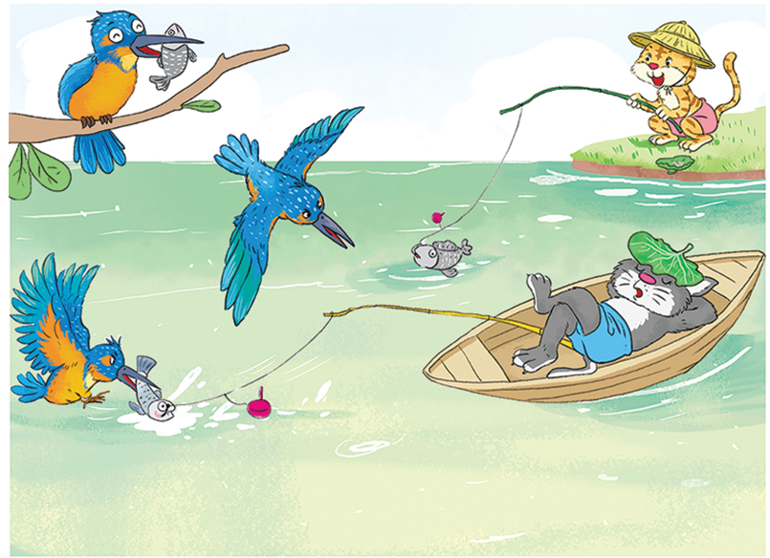
3
Câu nào đúng?
a. Số chim nhiều hơn số cá.
b. Số chim bằng số cá.
c. Số cá ít hơn số mèo.

Slide 8
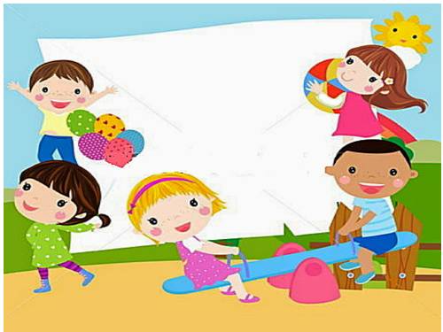
DẶN DÒ
- Ôn lại bài học - Xem trước các bài sau: Luyện tập (Tiết 2)

